Slide 1
Support Soutenance Saad ZIZI
08/2022
Notes:
SIRH Harmonie - Nom du chantier ou du comité - jj/mm/aaaa
1

Slide 2
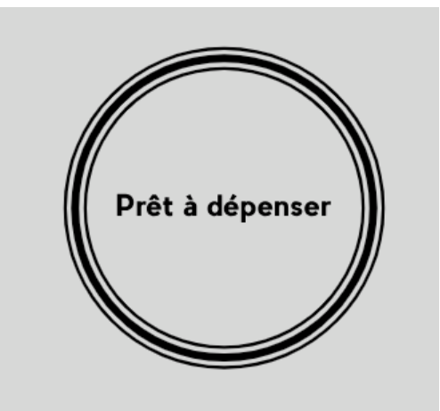
P7 : Implémentez un modèle de scoring
Parcours : Data scientist
Je suis Data Scientist au sein d'une société financière, nommée "Prêt à dépenser", qui propose des crédits à la consommation pour des personnes ayant peu ou pas du tout d'historique de prêt. L’entreprise souhaite mettre en œuvre un outil de “scoring crédit” pour calculer la probabilité qu’un client rembourse son crédit, puis classifie la demande en crédit accordé ou refusé. Elle souhaite donc développer un algorithme de classification en s’appuyant sur des sources de données variées (données comportementales, données provenant d'autres institutions financières, etc.).
Notes:
SIRH Harmonie - Nom du chantier ou du comité - jj/mm/aaaa
2

Slide 3
Introduction
0
Contexte et missions
Traitement des données
Effectuer des analyses univariées et multivariées
Effectuer des tests statistiques appropriés
Produire des visualisations pour mieux comprendre les données
Développer et simuler différents modèles
Traitement et simulation des modèles
Optimiser le modèle d’un point de vue métier : Fonction coût
Adapter les hyperparamètres du modèle pour l’améliorer
Interpréter le modèle via une feature importance
Elaborer un dashboard et une API
Optimisation et interprétation du modèle
Notes:
Le chronogramme

Slide 4
Sommaire
0
Partie 1 - Présentation du jeu de données et du traitement des données
Analyses univariées et multivariées de variables pertinentes
Partie 2 - Entrainement des modèles
Développement et simulation des différents modèles
Choix du kernel
Traitement du déséquilibre du jeu de données
Partie 3 - Optimisation et interprétation du modèle
Optimisation du modèle d’un point de vue métier : Fonction coût métier
Interprétabilité du modèle : Feature importance
Partie 4 – Présentation du dashboard et de l’API
Partie 5 – Conclusions et Questions-réponses
1
2
3
4
5
Notes:
SIRH Harmonie - Nom du chantier ou du comité - jj/mm/aaaa
4
Notes

Slide 5
PARTIE 1 :
Présentation du dataset et traitement des données
Notes:
SIRH Harmonie - Nom du chantier ou du comité - jj/mm/aaaa
5

Slide 6
Présentation du jeu de données
1
Le jeu de données comporte 8 tables de données :
Plus de 300000 clients concernés
2 tables principales concernées :la table TRAIN et la table TEST.
5 types d’informations sur ces tables : Informations clients, Historique de prêts, Données cartes de crédit, Données liquidités, Autres informations de traitement
La table TRAIN contient 307511 clients avec 122 variables les concernant. Elle contient notamment la variable Target (0: crédit accepté et 1 : crédit refusé)
La table TEST contient 48744 clients avec 121 features, la colonne Target n’y est pas.
La problématique
Développer un modèle de scoring de la probabilité de défaut de paiement du client
Prendre en compte qu’il faut éviter les pertes pour la société, qu’il faut faire du profit et être transparent avec les clients
Effectuer un dashboard interactif

Slide 7
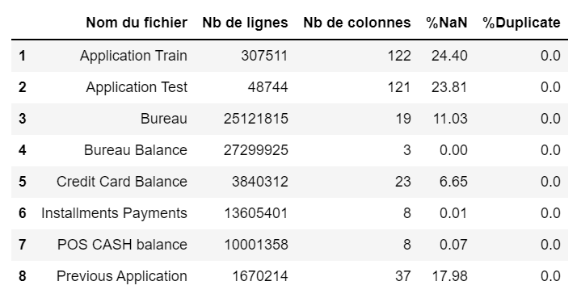
Présentation du jeu de données
1
Un describe du dataset nous permet d’avoir le nombre de lignes, colonnes, valeurs manquantes et doublons pour tous les fichiers du dataset

Slide 8
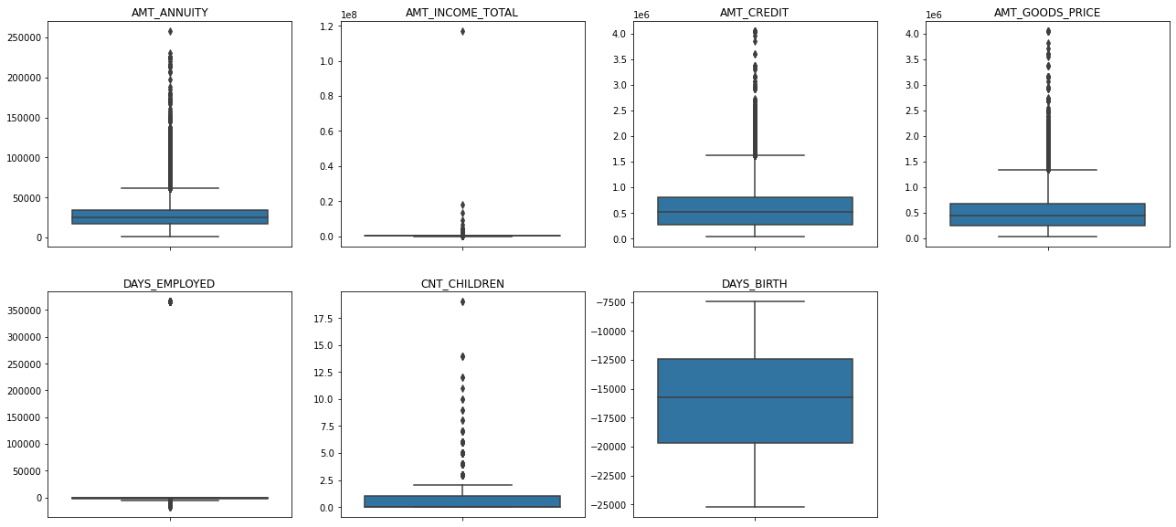
Présentation du nettoyage et de l’exploration du jeu de données
2
On trace des boxplot sur nos features clés dans un premier temps pour détecter des éventuels outliers :

Slide 9
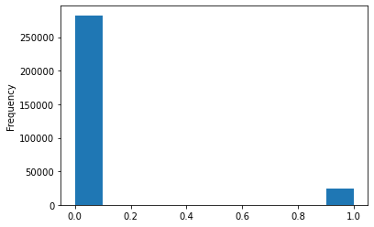
Présentation du jeu de données : Variable TARGET
2
Target très inégalement distribuée
Analyse de la distribution des sources externes en fonction de la Target

Slide 10
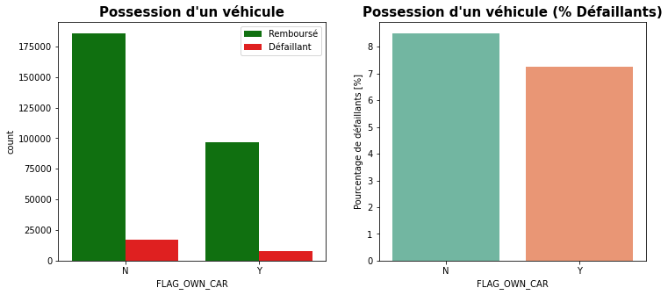
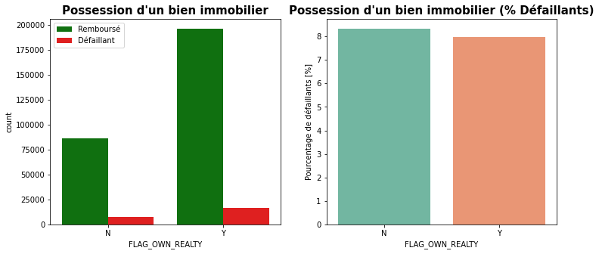
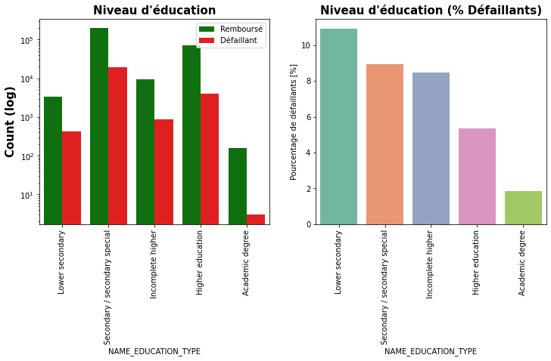
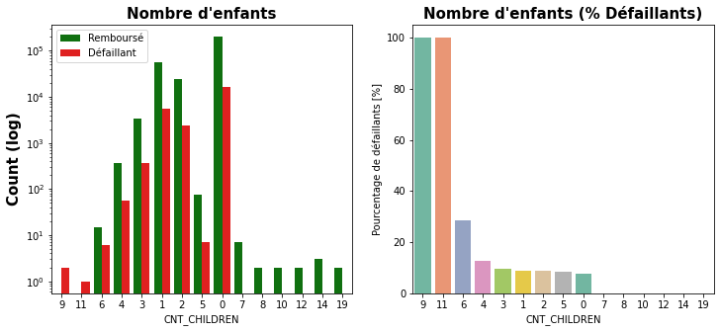
Présentation du jeu de données : Autres analyses exploratoires
2

Slide 11
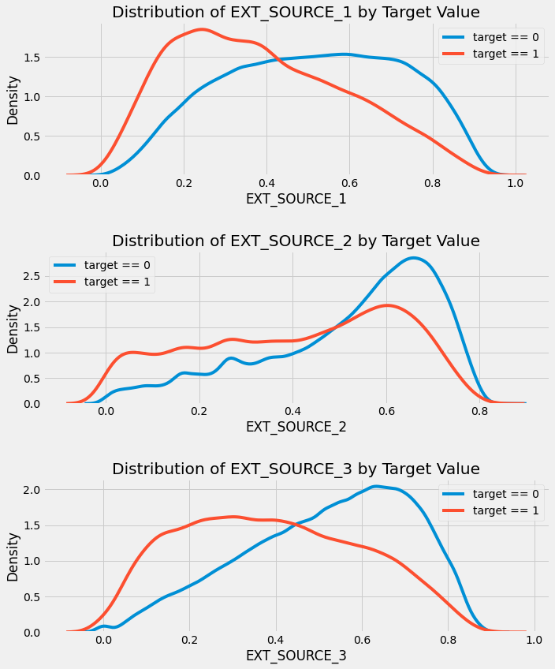
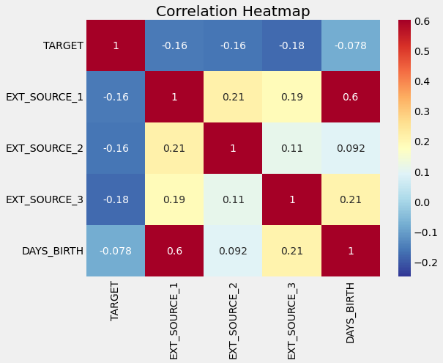
Présentation du jeu de données : Variable TARGET
2
Analyse des corrélation entre les variables
Analyse de la distribution des sources externes en fonction de la Target

Slide 12
PARTIE 2 :
Modélisation
Notes:
SIRH Harmonie - Nom du chantier ou du comité - jj/mm/aaaa
12

Slide 13
Feature Engineering et Modélisation
2
Traitement des valeurs manquantes restantes par imputation de la médiane et par suppression des colonnes contenant plus de 70% de NaN.
Encodage des variables catégorielles avec One-Hot encoder et Standard Scaler sur les valeurs numériques
Séparation jeu de test/jeu d’entrainement : 20% pour le test et 80% pour l’entrainement
Modèles sélectionnés :
Régression Logistique (librairie Scikit-Learn)
RandomForestClassifier (librairie Scikit-Learn)
Light Gradient Boosting Machine via la classe LGBMClassifier de la librairie lightgbm.
Comparaisons des performances effectuée.
Métriques utilisées : AUC et Temps. Plus l'AUC est élevée, plus le modèle est capable de prédire des bons résultats.

Slide 14
Feature Engineering et Modélisation : Gestion du déséquilibre
2
Sampling effectué pour les lignes et les features pour avoir des temps de traitement plus réduits et des résultats plus efficaces
Déséquilibre du modèle constaté : 8 % des clients qui ne remboursent pas (encodés par la valeur 1) contre 92 % de clients qui remboursent (encodés par la valeur 0)
Gestion du déséquilibre : Approches testées :
Class weight : Méthode directement gérée par les modèles, qui permet de pénaliser les poids associés aux observations de la classe sur-représentées.
L’over-sampling est une méthode qui va dupliquer aléatoirement des données existantes de la classe sous-représentée pour que chaque classe ait le même nombre de données que la classe sur-représentée à l'origine. Nous avons pour cela utilisé la méthode « SMOTE » de la librairie Imbalanced-Learn).
L’under-sampling est une méthode qui va sélectionner une partie des observations sur-représentées pour que chaque classe ait le même nombre de données que la classe sous-représentée à l'origine. Nous avons pour cela utilisé la méthode RandomUnderSampler.
Entrainement : Utilisation d’une validation croisée (5 fold) avec recherche des hyperparamètres optimaux via GridSearch

Slide 15
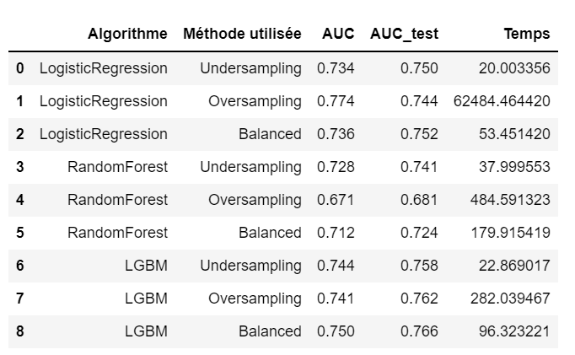
Feature Engineering et Modélisation : Gestion du déséquilibre
2
Résultats obtenus en croisant les comparaisons des modèles et la gestion du déséquilibre :
LGBM associé à la stratégie de rééquilibrage consistant à indiquer "balanced" comme valeur pour "class_weight" donne les meilleurs résultats : Un bon compromis AUC,AUC test et le temps

Slide 16
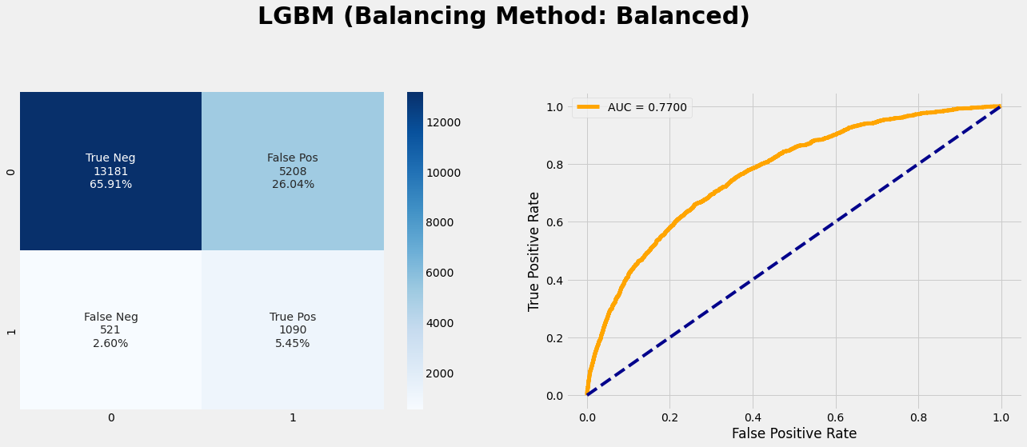
Feature Engineering et Modélisation : Gestion du déséquilibre
2
Première matrice de confusion tracée
Un AUC de 0,7700
521 faux négatifs et 5208 faux positifs
Un ratio améliorable

Slide 17
Feature Engineering et Modélisation : Gestion du déséquilibre
2
Feature engineering
Sampling des données
Séparation des données
Entrainement des modèles
Choix du meilleur modèle

Slide 18
PARTIE 3 :
Optimisation et interprétation du modèle
Notes:
SIRH Harmonie - Nom du chantier ou du comité - jj/mm/aaaa
18

Slide 19
Optimisation du modèle
3
Interprétabilité et feature importance
Entrainement du modèle choisi sur notre fichier test
Optimisation du modèle
Choix du meilleur modèle

Slide 20
Optimisation du modèle
3
Faux Positif FP: Bon client considéré comme mauvais, donc crédit non accordé à tort
➔ Manque à gagner pour société un chiffre d’affaire potentiel (coût d’opportunité)
Faux négatif FN : Mauvais client à qui on a accordé un prêt
➔ Dépense effective importante pour la société (frais de recouvrement, sommes non recouvrées)
La problématique « métier » est de prendre en compte qu'un faux positifs n'a pas le même coût qu'un faux négatif : Un FN est beaucoup plus couteux qu’un FP.
Nous avons défini une fonction métier adaptée qui permet d'attribuer plus de poids à la minimisation des FN
Nouvelle recherche des hyperparamètres via HyperOpt se basant sur la fonction métier proposée

Slide 21
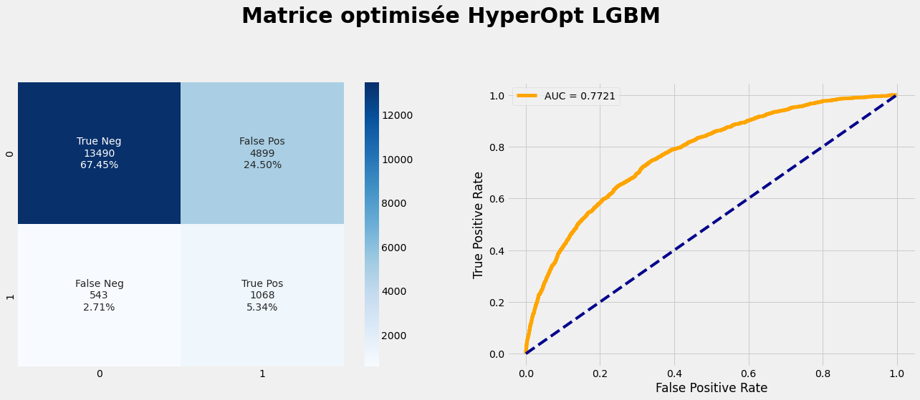
Optimisation du modèle
3
Matrice de confusion mise à jour
Un AUC de 0,7721

Slide 22
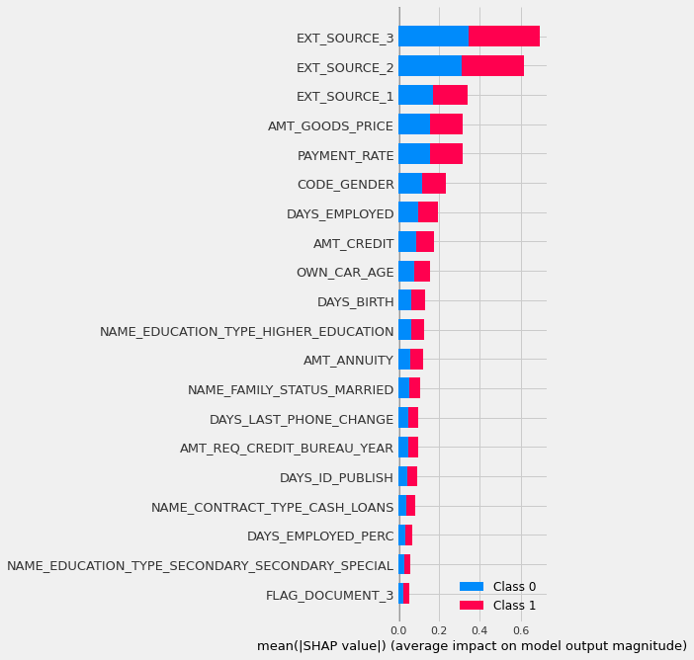
Interprétabilité du modèle
3
L’importance des variables est calculée en moyennant la valeur absolue des valeurs de la librairie Shap.
AMT_GOOD_PRICES ou PAYMENT_RATES qui sont deux des variables les plus importantes, ont un impact négatif quand la valeur de ces variables sont élevées.

Slide 23
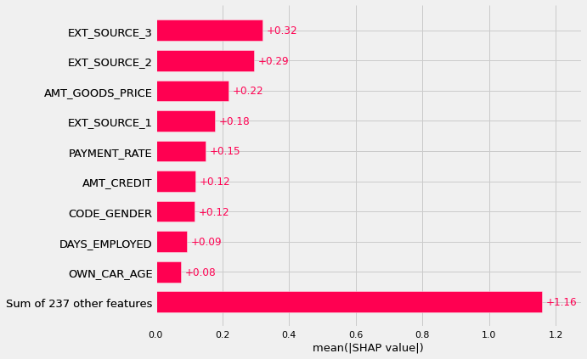
Interprétabilité du modèle
3
Les variables représentées sont celles qui ont un impact positif (contribuent à ce que la prediction soit plus élevée que la valeur de base)
Les critères ci-dessus sont les plus influents du modèle.

Slide 24
PARTIE 4 :
Présentation du dashboard et de l’API
Notes:
SIRH Harmonie - Nom du chantier ou du comité - jj/mm/aaaa
24

Slide 25





Présentation du dashboard et de l’API
4
Outil utilisé | Description
 | Appel de la prédiction à partir de l’ID du client – API apparaissant en back
 | Réalisation du tableau de bord qui va apparaître en front
 | Conservation de l'intégralité des fichiers à chaque version, stockage, gestion et partage du code informatique du projet sur un hébergement sécurisé
 | Examen des features importance globales et locales, et transparence avec le client
 | Serveurs gratuits utilisés pour héberger le dashboard et l’API sur le cloud

Slide 26
Présentation du dashboard et de l’API
4
LIEN API (Heroku)
https://quiet-dawn-23715.herokuapp.com/?fbclid=IwAR3wV6xX8DxMDtxJ35bT9nAv4y7KOcrOYqkE5p1m5QKDqGLMLCXaCuy71ME
LIEN DASHBOARD (streamlit)
https://saadzi15-p7-api-dashboard-dashboard-streamlit-3mmkz7.streamlitapp.com/

Slide 27
Conclusions
4
2
Réalisations :
Dans ce projet, nous avons :
Utilisé un Kernel Kaggle pour le feature engineering
Entraîné et comparé plusieurs modèles (LightGBM, Random Forest, regression)
Testé plusieurs méthodes pour l’équilibrage (Oversampling, Undersampling, balanced)
Défini une fonction coût adapté au métier
Optimisé le modèle sélectionné
Effectué une feature importance avec Shap
Elaboré une API avec Flask et un dashboard avec Streamlit
Déployé l’API et le Dashboard avec Heroku et Streamlit
Nos limites et pistes d’amélioration
Choisir une métrique plus adaptée au secteur bancaire et après communication avec les équipes métiers ou les conseillers bancaires serait une bonne alternative.
Les données sont déséquilibrées, donc le pourcentage des crédits refusés est faible
Des données normalisées basées sur des sources externes) sont utilisées et sont importantes dans l’analyse, mais difficilement exploitables d’un point de vue métier
Appliquer la modélisation sur l’intégralité du jeu de données sur une machine avec une RAM extrêmement élevée pourrait être une amélioration

Slide 28

Conclusion & prochaines étapes
0
Des questions ?

